Slide 1
操作系统用户接口
提供对作业的控制功能。
命令行方式
Command arg1 arg2….argn
批命令方式：Shell 命令解释程序
图形用户接口GUI：事件驱动
用户接口分类
作业控制级接口
裸机
操作系统
程序级接口
系统专门为用户设置的获得操作系统服务的一种途径，通常由系统调用组成，编程时常用。

Slide 2
联机命令的类型
1.系统访问类
2. 文件操作命令 type，copy，comp，erase
3.目录操作命令 mkdir，dir，rmdir，tree
4.其它命令 管道连接Command1|Command2|…
Shell命令语言
是shell命令，程序设计语言，命令解释程序
简单命令格式 $Commmand –option arg list
类型：标准命令，用户自定义命令，内部命令，外部命令
联机命令接口的实现
键盘终端处理程序（字符接收，缓冲，回显，屏幕编辑）
命令解释程序（MS-DOS，Shell）
作用

Slide 3
程序级接口（系统功能调用）
程序
系统功能调用
子功能
系统功能调用是操作系统提供给程序设计人员的一种服务。程序设计人员在编写程序时，可以利用系统调用来请求操作系统的服务。
目的：方便用户使用。
OS

Slide 4
系统调用原理
系统中的程序类型及状态
用户程序
算态（目态，用户态）
管态（系统态，核心态）
系统程序
特权指令：一类只能在管态下运行而不能在算态下运行的特殊指令。
不同的操作系统特权指令会有所差异，但是一般来说主要是和硬件相关的一些指令。

Slide 5
系统功能调用
问题？
1、用户程序如何由算态进入管态？
2、在管态下完成工作后如何返回算法继续执行其它任务？
用户程序
算态
管态
访管指令：本身是一条特殊的指令，但不是特权指令。
基本功能：“自愿进管”，能引起访管中断。
系统程序

Slide 6
基本调用过程
中断机构
访管中断
保护现场
访管指令
系统子程序
将状态置
为“管态”
恢复现场
系统功能调用：就是用户在程序中使用“访管指令”调用由操作系统提供的子功能集合。其中每一个系统子功能称为一个系统调用命令，也叫广义指令。

Slide 7
系统功能调用与普通过程调用的区别
系统调用本质上是一种过程调用，但它是一种特殊的过程调用，与一般用户程序中的过程调用有明显的区别 。
运行状态不同。系统调用的调用过程和被调用过程运行在不同的状态，而普通的过程调用一般运行在相同的状态。
调用方法不同。系统调用必须通过软中断机制首先进入系统核心，然后才能转向相应的命令处理程序。普通过程调用可以直接由调用过程转向被调用过程。
返回问题。在采用抢先式调度的系统中，当系统调用返回时，要重新进行调度分析――是否有更高优先级的任务就绪。普通的过程调用直接返回调用过程继续执行。

Slide 8
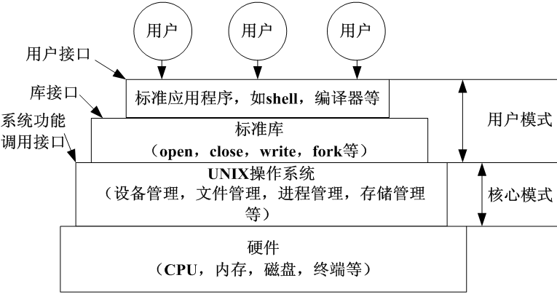
系统调用种类
不同的操作系统为用户提供的系统调用的数量或形式是不同的。一般的系统为用户提供几十到上百条系统调用。
UNIX系统
主要系统功能
设备管理
文件管理
进程控制
进程通信
存储管理
系统管理
文件保护

Slide 9
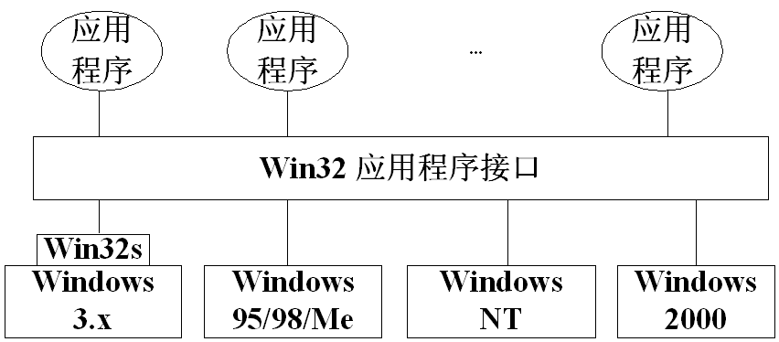
Windows系统
Win32 API函数由以下三个windows组件支持：
1、 KERNEL32.dll ：完成内存管理、程序的装入、执行和任务调度等功能。
2、GDI32.dll：提供了图形与文字输出、图像操作和窗口管理等各种与显示和打印有关的功能
3、 USER32.dll ：它用来对声音、时钟、鼠标器及键盘输入等操作进行管理

Slide 10
系统调用的实现过程（以UNIX为例）
UNIX中系统调用是依靠trap(自陷指令)实现的。
陷入处理机构
系统调用子程序
设
置
系
统
调
用
号
参
数
执行trap指令
保护现场
A0
……
系统调用入口地址表
A1
……
取系统调用号
查找子程序入
口地址
A0
A1
A2
……
A2
A3
……
A3
恢复现场
…
…
……

